Slide 1
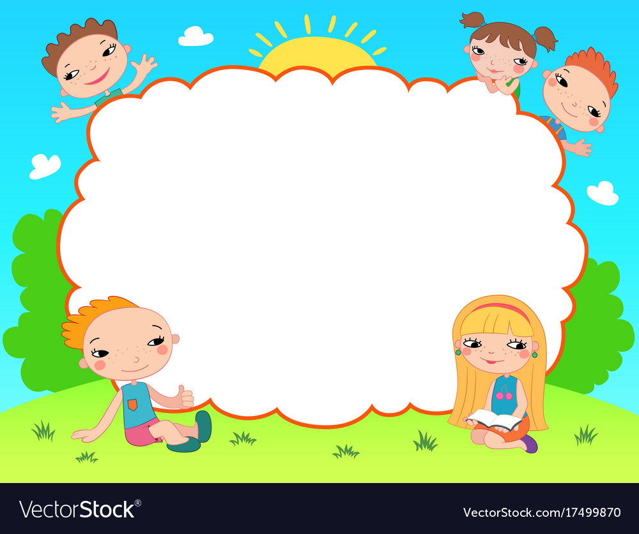
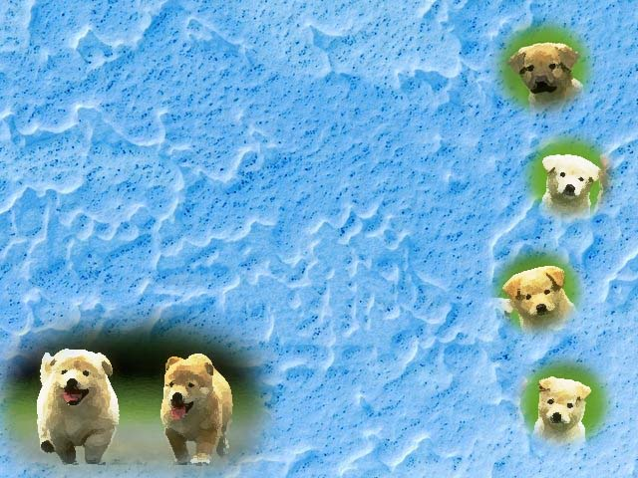
Chào mừng các em đến với tiết Tiếng Việt - Lớp 2
Sách kết nối tri thức với cuộc sống
Chào mừng các em đến với tiết Tiếng Việt - Lớp 2
Bài : Cái trống trường em( Tiết 4).

Slide 2


  Tiết 4

Slide 3
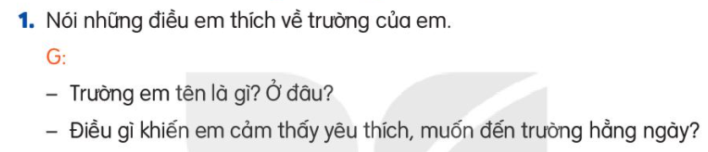

  Ngôi trường của em

Slide 4
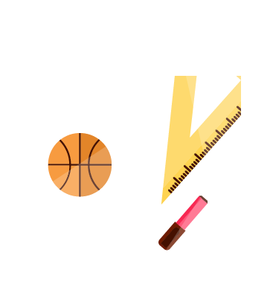

Design by: Hương Thảo – tranthao121004@gmail.com
Củng cố, dặn dò
Notes:
Bài giảng thiết kế bởi: Hương Thảo - tranthao121006@gmail.com

Slide 5

Dặn dò
1
2
Luyện đọc ở nhà
Chuẩn bị bài mới

